Slide 1
Distribuidora del Sur, S.A.
Daniela Sofía Domínguez Novotny
20180365

Slide 2

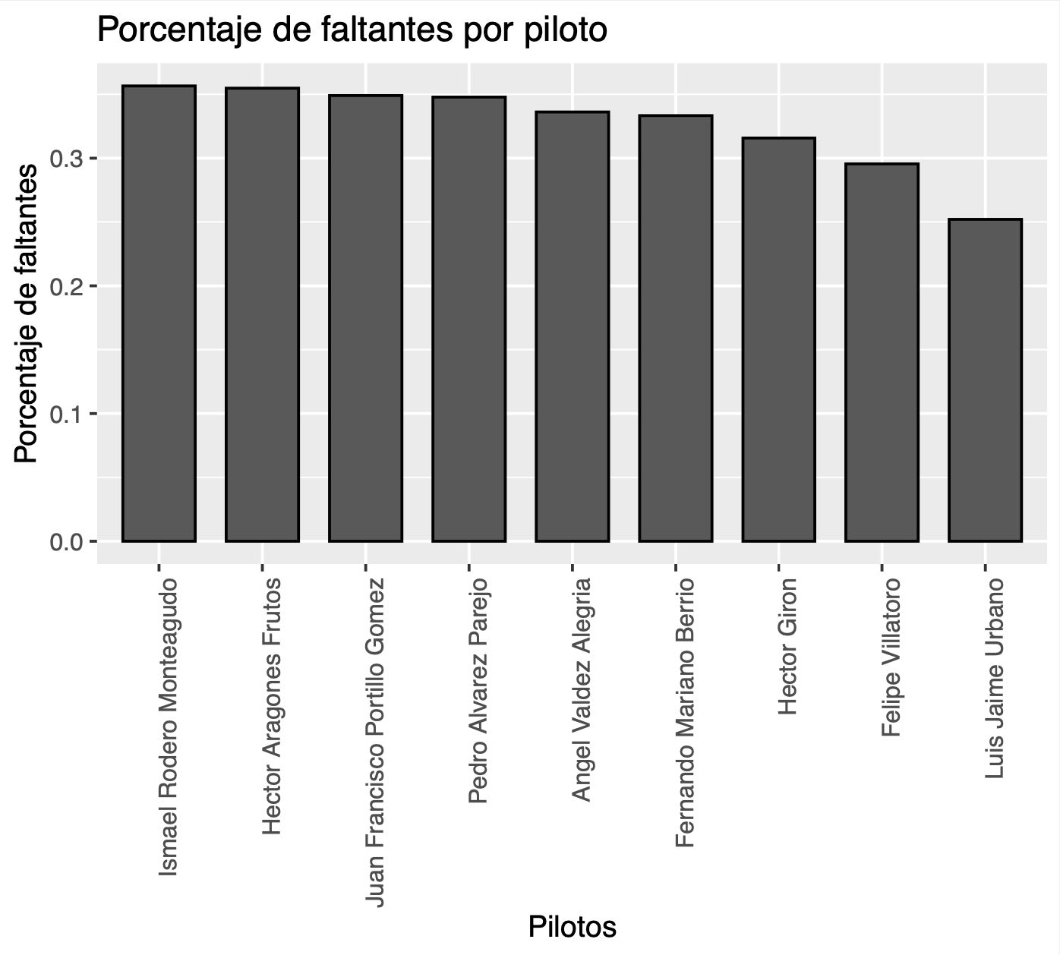
Faltantes por piloto
Entre 25% y 35%

Slide 3
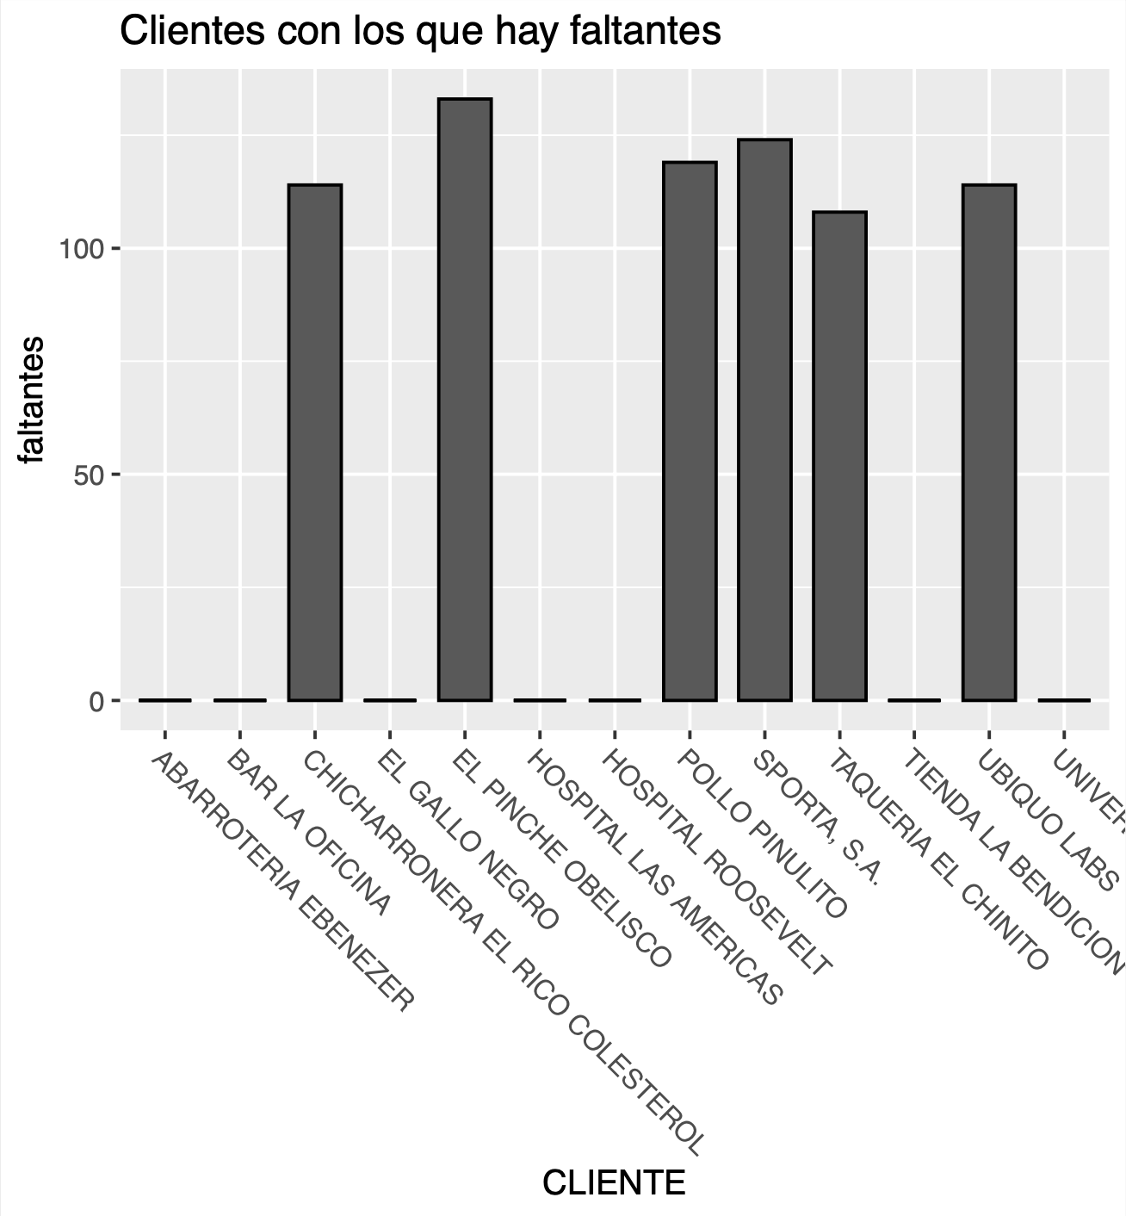
Clientes que indicaron faltantes
Hace dudar que solo en ciertos clientes haya faltantes

Slide 4
Documentación Pilotos Clientes
Estrategia para evitar faltantes

Slide 5
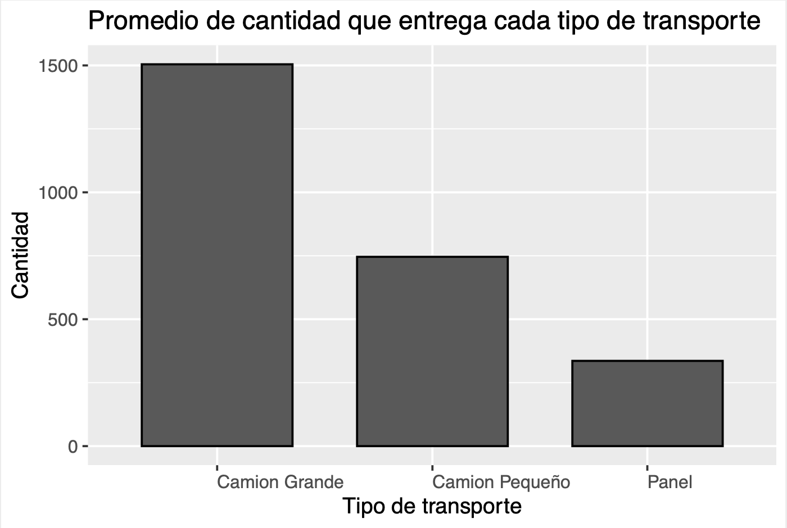
Capacidad promedio de cada transporte
Unidad | Cantidad mínima | Cantidad máxima
Camion Grande | 1000 | 2000
Camion Pequeño | 500 | 1000
Panel | 200 | 500

Slide 6
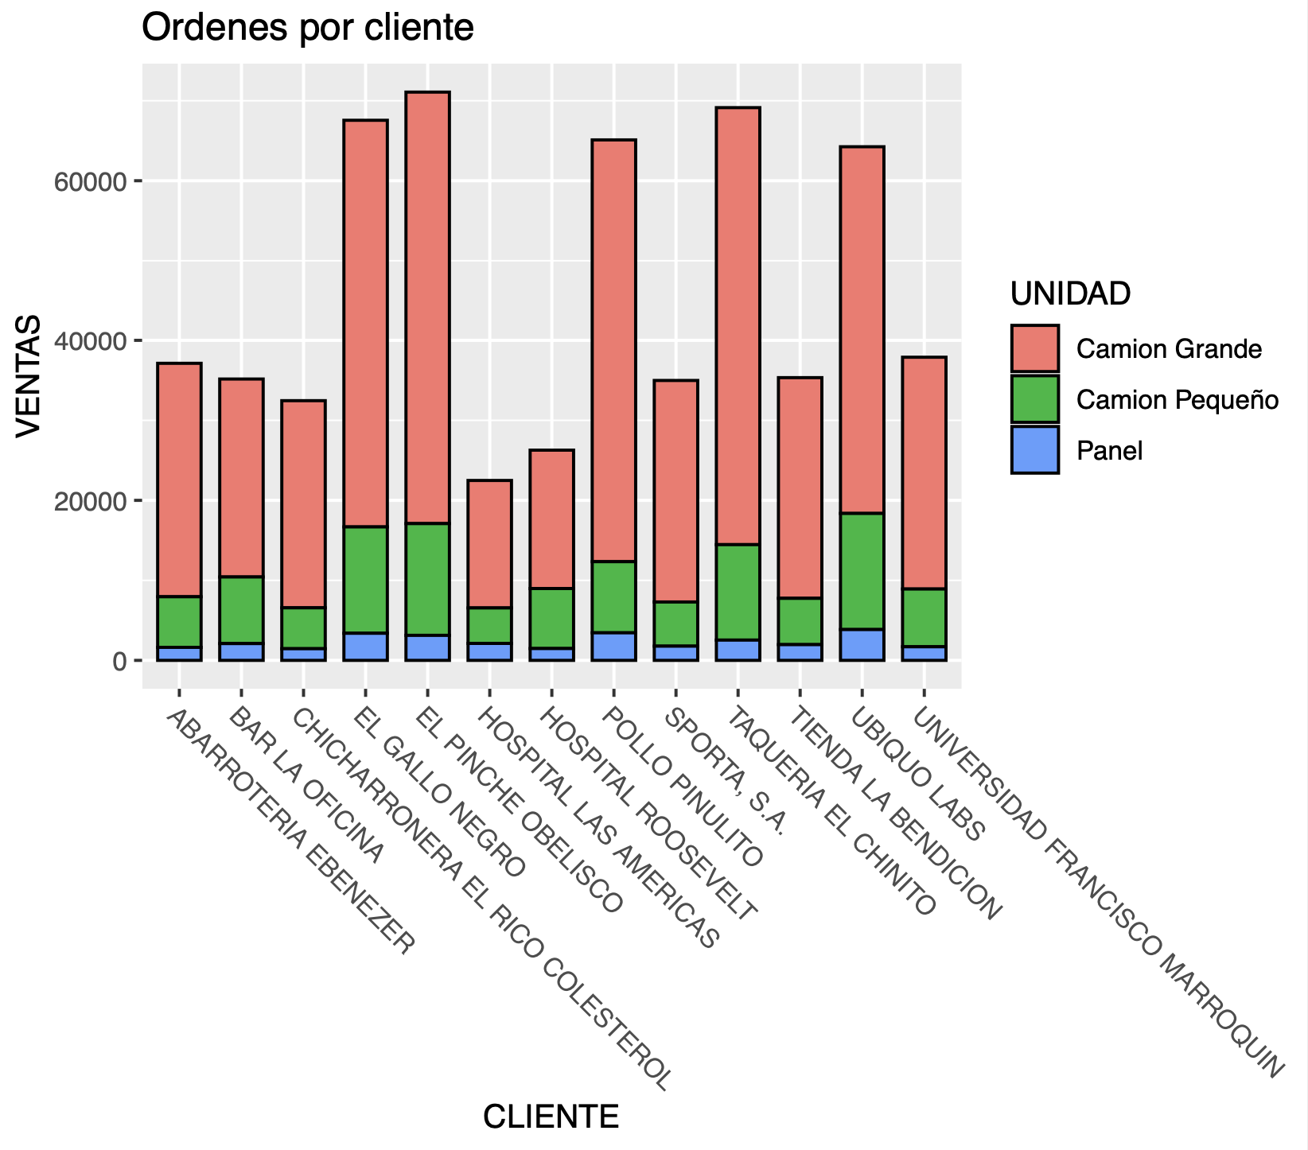
Tipo de unidades usados
Clientes: ~1,100

Slide 7
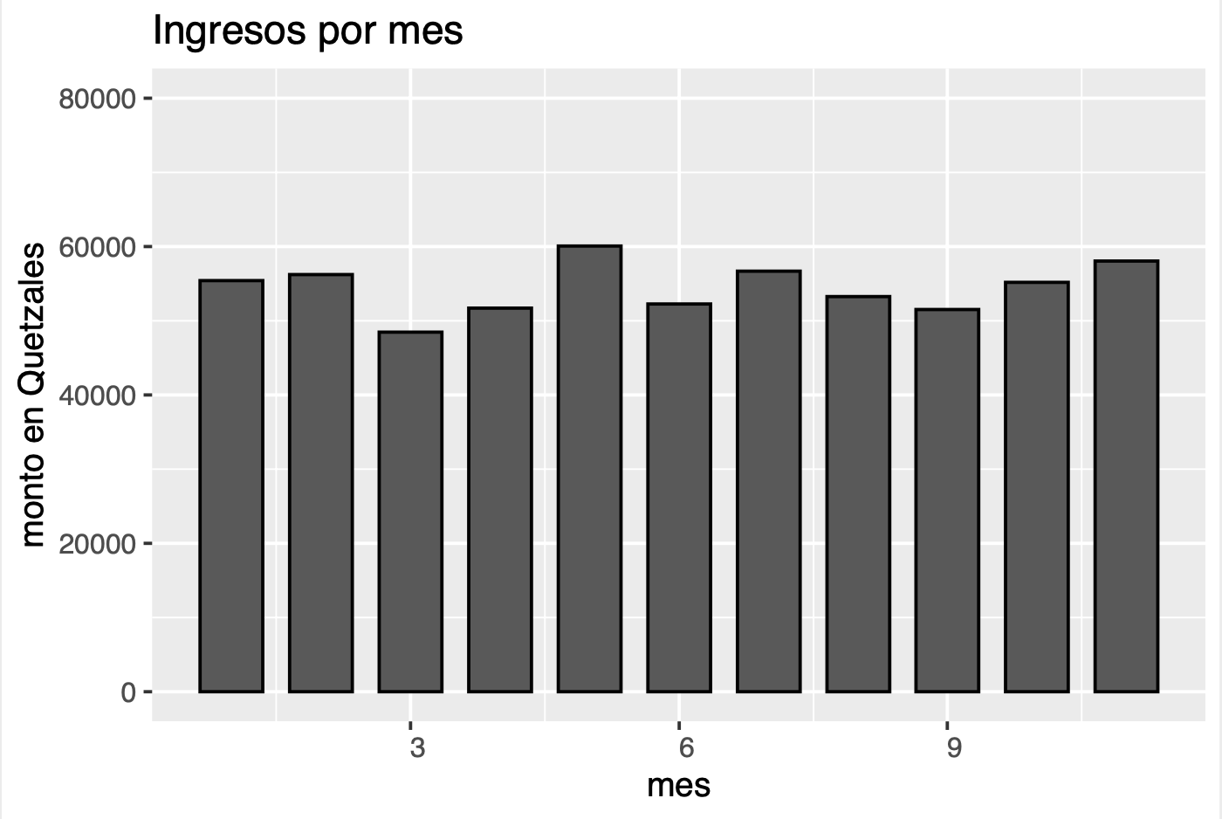
Demanda
No es cíclica sino más bien contínua
No más personal
No más vehículos

Slide 8
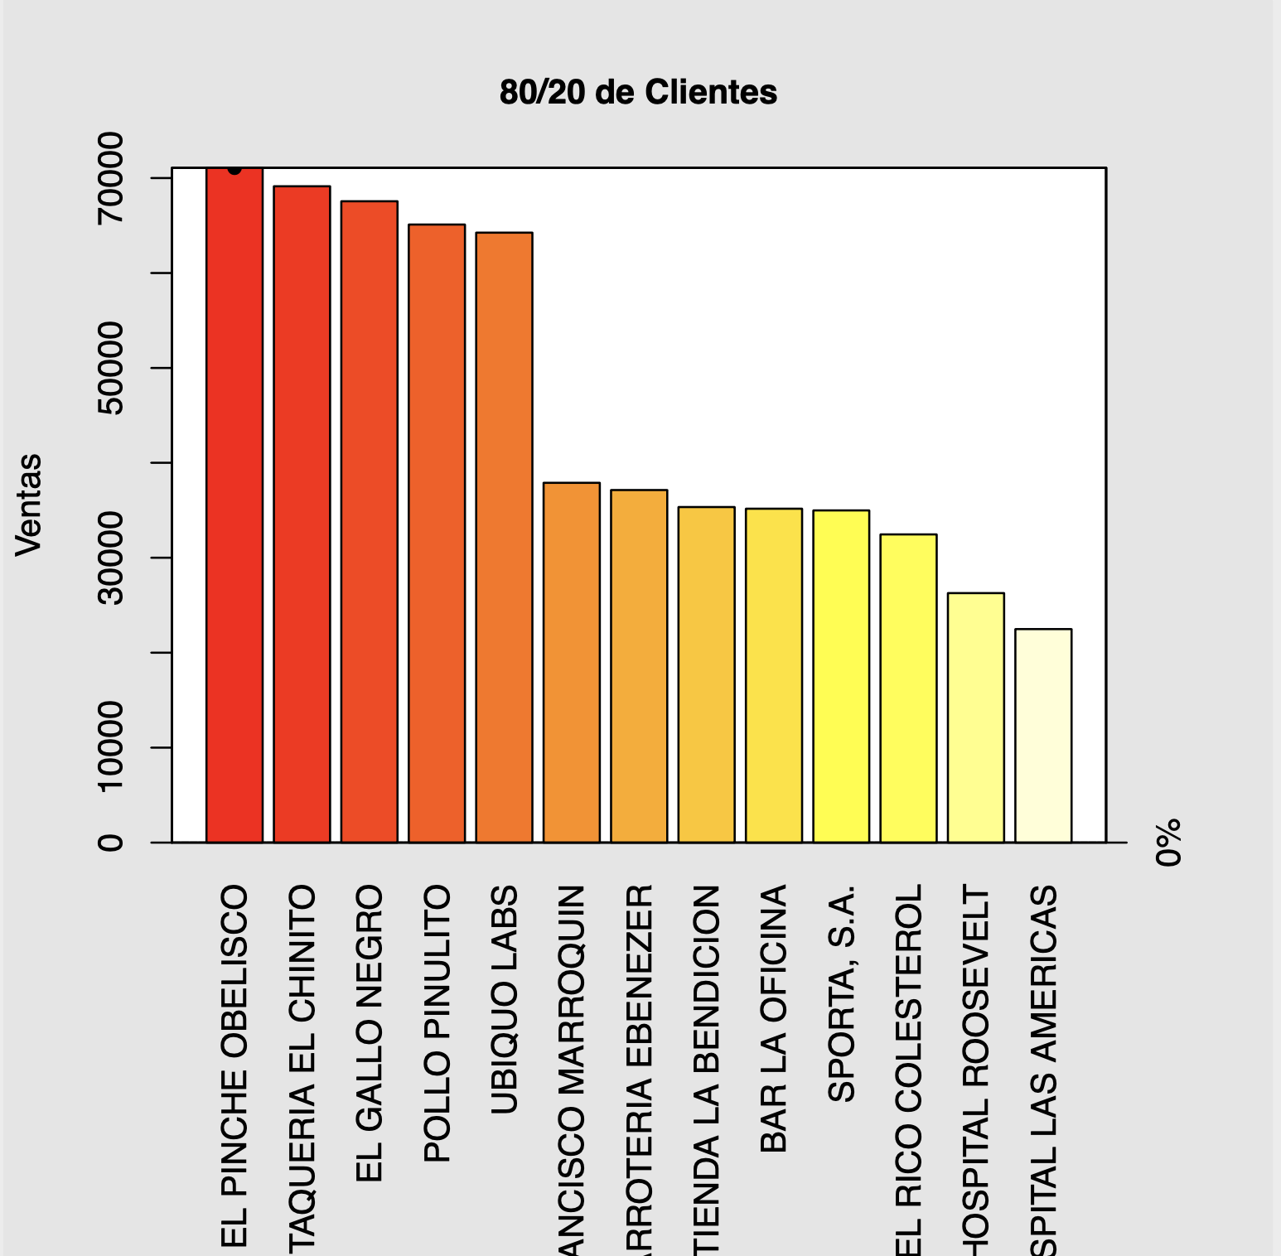
80-20 Clientes

Slide 9
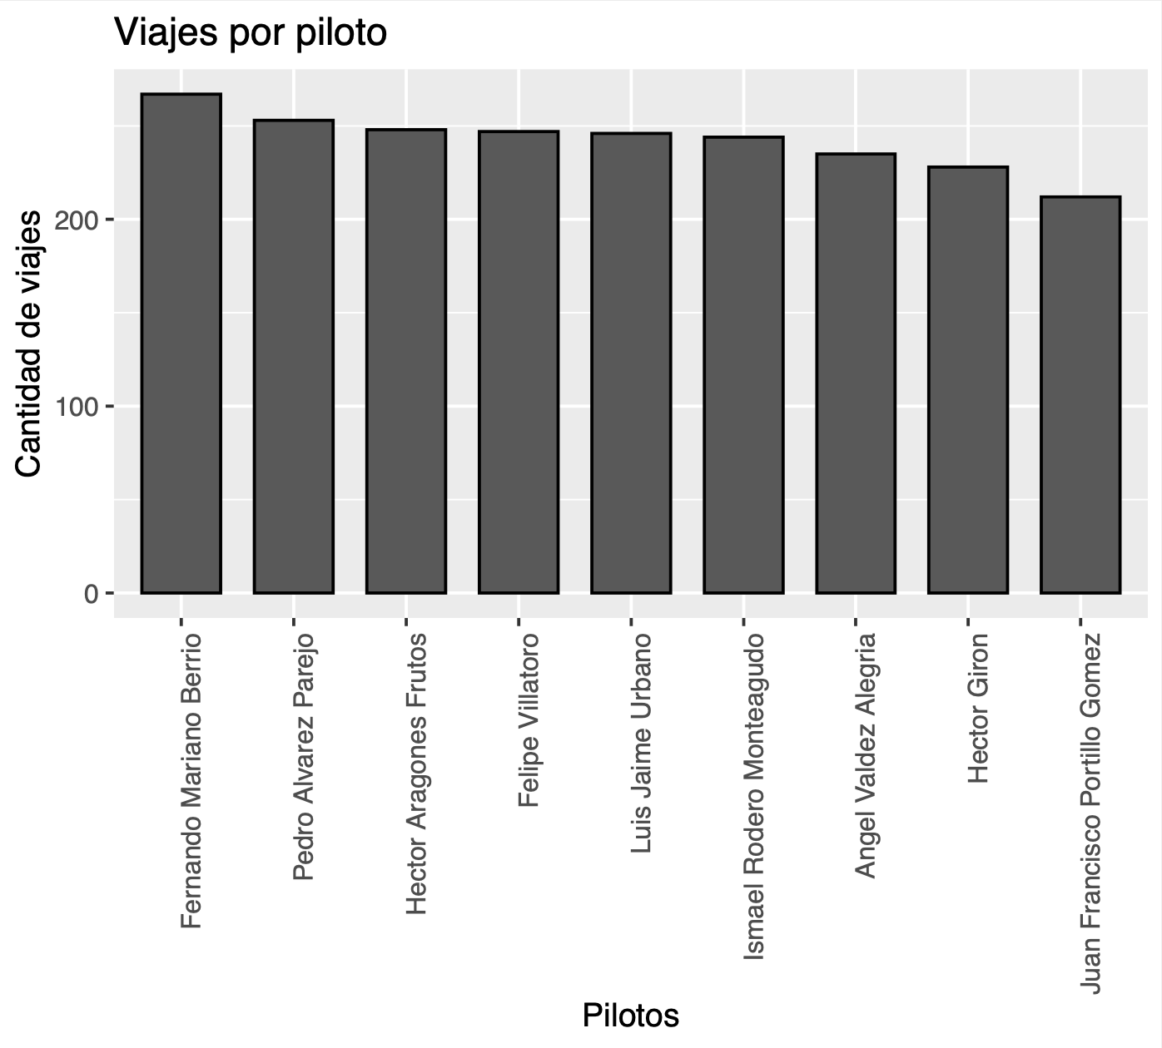
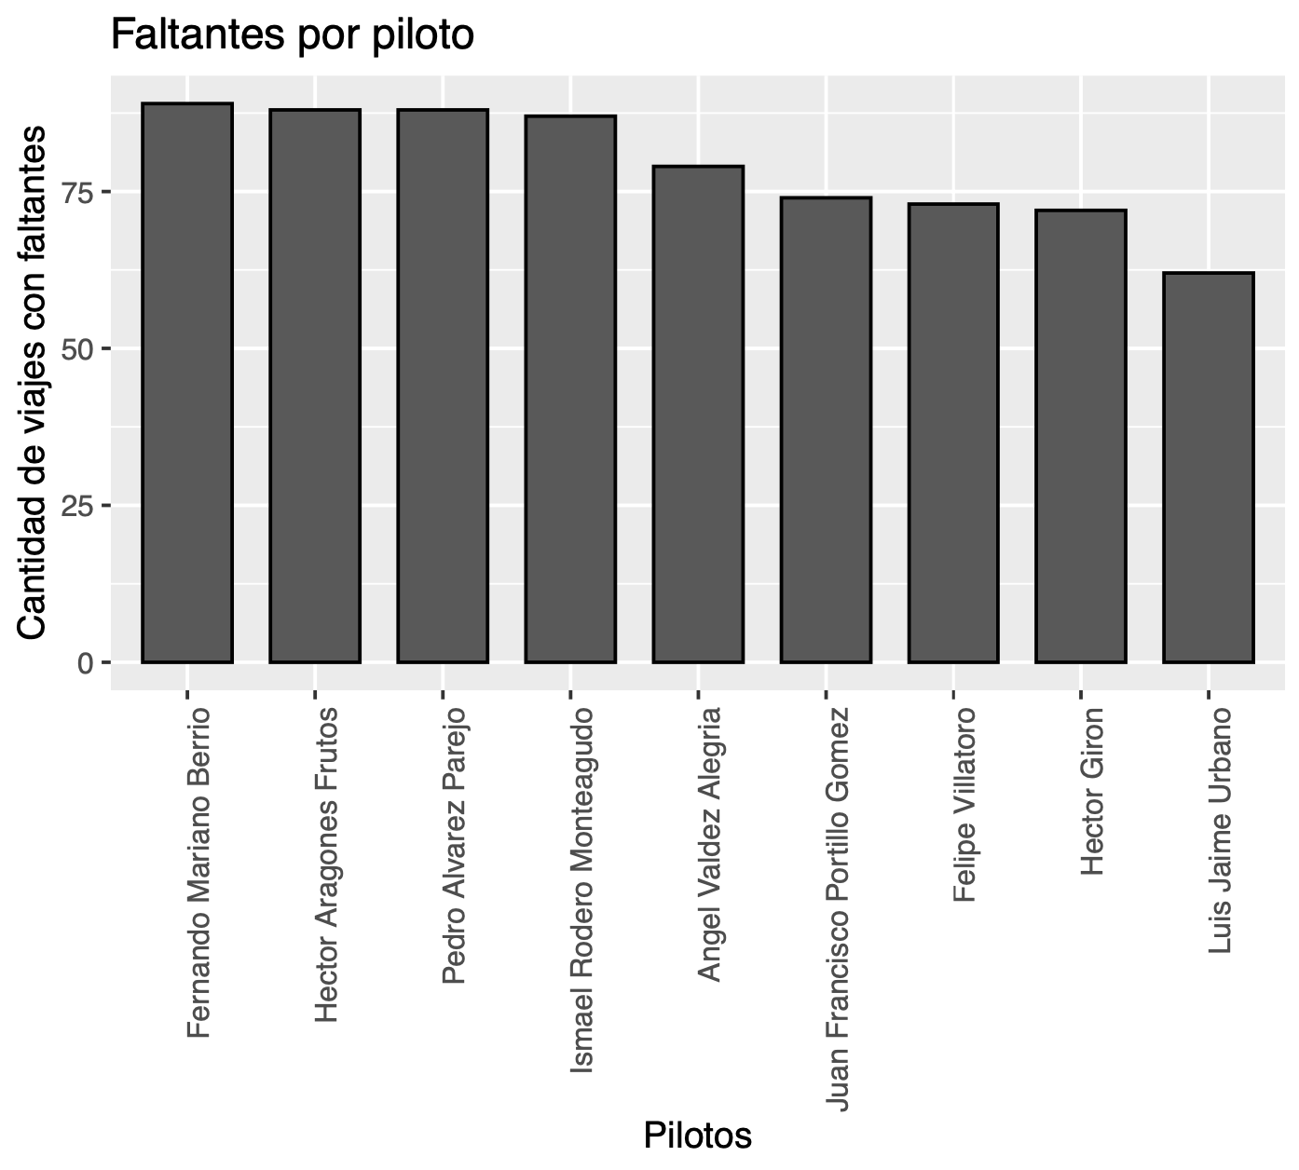

Slide 10
Clientes que no queremos
El Gallo Negro
Entregas: 245
Devoluciones: 119

